Slide 1
„Ako ne sada, kada?”
Podcast Zdravstvene škole
Mirjana Gaćina Bilin, prof. mentor
Marija Jurišić Šarlija, prof. savjetnik
Notes:
Dobar dan svima, hvala što ste došli poslušati naše izlaganje AKO NE SADA, KADA?
Ja sma M.G. , I ovo je moja kolegica M.J. I dolazimo iz Zdravstvene škole u Splitu.

Slide 2
Sadržaj
Što je podcast?
Kako funkcionira podcast?
Crtice iz povijesti podcasta
Koraci izrade podcasta
Prijenos podcasta
Promocija podcasta
Zašto obrazovni podcast?
Podcast u Zdravstvenoj školi
„Skok na glavu” u snimanje obrazovnog podcasta!
I na kraju balade…
Evaluacija
Notes:
Danas ćemo vas upoznati s podcastom, kako on funkcionira, koracima u izradi te kako smo se odlučile za obrazovni podcast.

Slide 3
Što je podcast?
multimedijska datoteka
distribucija sadržaja pojedincima
na njihov zahtjev
kada oni žele
koliko puta to žele
podcast sadržaji su prenosivi i lako dostupni
Notes:
Podcast je multimedijska datoteka koja se distribuira preko Interneta
Podcast omogućuje distribuciju sadržaja pojedincima na njihov zahtjev i to onda kada oni žele i koliko puta to žele.
On je lako prenosiv i lako dostupan, a samim tim korisnicima sadržaja omogućen je pristup materijalima i bez uporabe računala.

Slide 4
Kako funkcionira podcast?
Podcast se može odnositi na:
jednu snimku (epizodu)
na zbirku epizoda (kanal)
Kanal može biti povezan:
s određenom osobom
sa specifičnom temom
Notes:
Podcast se može odnositi na jednu snimku (epizodu) ili na zbirku epizoda (kanal). Kanal se može povezati s određenom osobom, ali češće je vezan uz specifičnu temu.
Na produkciji podcasta može raditi više ljudi.

Slide 5
Crtice iz povijesti podcasta
Tristan Louis
koncept podcasta
siječanj
2001.
listopad 2000.
Dave Winer
autor RSS (2.0) formata
uključuje pjesme „Grateful Dead-a” u svoj weblog
Notes:
Koncept podcasta predložio je Tristan Louis u listopadu 2000. godine, a u siječnju 2001. Winer je stvorio specifikaciju RSS_2.0 koja se koristi za davanje informacija o podcastima. Zahvaljući tome, događa se jedan od prvih streaminga glazbe na internetu, Winer uspijeva uključiti pjesme Grateful Dead-a u svoj weblog
RSS je XML format koji se koristi za identifikaciju kanala informacija koji sadrže audio, video, slike, tekst, PDF ili priče. Rss datoteke obično se koriste za prikaz informiranosti o sadržaju i općenito sadrže URL reference na web-sadržaj. Tako je moguće koristiti RSS datoteke za davanje informacija u XML formatu

Slide 6
2022.
Danas se podcast smatra važnim alatom
koji učenicima omogućuje nova
obrazovna iskustva na zabavan način.
New Oxford American Dictionary
definira pojam podcast
„riječ godine”
2003.
2005.
DEFINICIJA
Podcast je digitalna snimka radijskog emitiranja ili sličnog programa koja je na internetu dostupna za preuzimanje na osobni audio player.
Adam Curry
kreator aplikacije Applescript
popularizirao podcast
Notes:
Pojam podcasta popularizirao je Adam Curry koji je stvorio Applescript aplikaciju. Aplikacija omogućuje automatizaciju procesa preuzimanja i sinkronizacije audio datoteka na iPode.
2003. podcasti su se počeli pojavljivati na mnogim web stranicama i drugim softverima.
Podcast je New Oxford American Dictionary iz 2005. smatrao riječju godine koja definira pojam kao "digitalnu snimku radijskog emitiranja ili sličnog programa, koja je dostupna na internetu za preuzimanje na osobni audio player".
Danas se podcast smatra važnim alatom koji učenicima omogućuje nova obrazovna iskustva na zabavan način.

Slide 7
Koraci izrade podcasta
Stvaranje audio/video sadržaja
Objava na web-u
Reprodukcija
YouTube, OneDrive, GoogleDrive…
mp3, mp4
slušanje audio zapisa gledanje video zapisa
snimanje zvuka
uređivanje videozapisa
Notes:
PRVI Korak je stvaranje audio ili video sadržaj, što bi značilo snimanje zvuka odnosno uređivanje videozapisa.
Navedeni sadržaj se može snimiti prijenosnim uređajima (npr. Mobitelom), a zatim prenijeti na računalo ili izravno na Cloud.
U DRUGOM KORAKU slijedi objava uratka na web poslužitelj, obično u MP3 formatu.
RSS datoteka sadrži meta informacije o audio datoteci kao što su URL, naziv datoteke i tekst.
U POSLJEDNJEM KORAKU korisnici slušaju njihov zvuk ili gledaju svoju video datoteku .

Slide 8
Snimanje podcasta
SAVJET: da bi podcast zvučao organizirano i profesionalno važno je unaprijed osmisliti sadržaj, ali i isti dobro uvježbati.
Priprema prije snimanja:
format (2-3 osobe)
sadržaj (scenarij)
snimite svoju prvu epizodu (Vocaroo, Audacity…)
Notes:
Prije nego pritisnete gumb za snimanje, potrebno je odraditi kratku pripremu.
Najprije, Odabrati format: Kako će izgledati vaš podcast? Najtipičniji formati podcasta su 1 moderator i 2 do 3 gosta. Teško je stvoriti podcast sa samo jednom osobom, a da on kao takav bude zanimljiv i zadrži pažnju slušatelja.
Dvoje ili troje ljudi koji međusobno razgovaraju najčešći je format. Sve preko toga bi moglo biti „previše”. Stoga je naš savjet – zadržite se na 2-3 osobe u svojoj emisiji.
Zatim, sastaviti scenarij: O čemu ćete pričati u vašem podcastu?
Potom, Snimite svoju prvu epizodu podcasta. To možete uraditi pomoću jednostavnih aplikacija za snimanje poput Vocaro ili Audacity….
SAVJET: da bi podcast zvučao organizirano i profesionalno, važno je unaprijed osmisliti sadržaj ali i isti dobro uvježbati.
Slične upute dali smo i našim učenicima. Zadali smo im teme poput: Povijesni razvoj računala, Aritmetički i geometrijski niz, Zašto brod ne tone,…

Slide 9
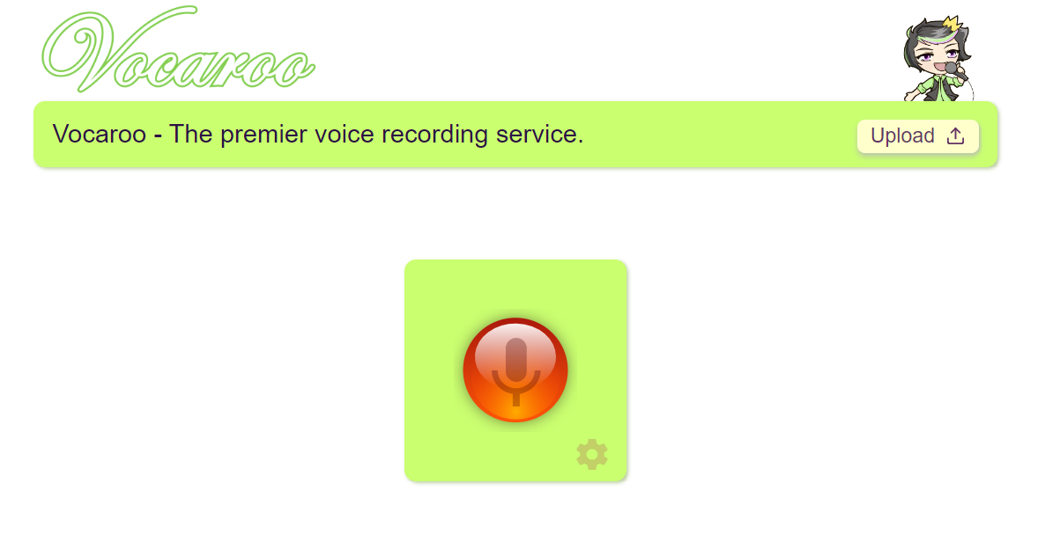
Notes:
Mi smo ovaj put koristili aplikaciju VOCAROO koja je primjer besplatne usluge hostinga. Alatu se može pristupiti izravno bez prijave na račun.
Vocaroo je jednostavan i lak za uporabu. Korisnicima omogućuje snimanje, slanje i preuzimanje glasovnih poruka.
Nastavnici i učenici mogu koristiti Vocaroo u različitim aktivnostima, kao što su podcasting, digitalno pripovijedanje, emitiranje i davanje povratnih informacija

Slide 10
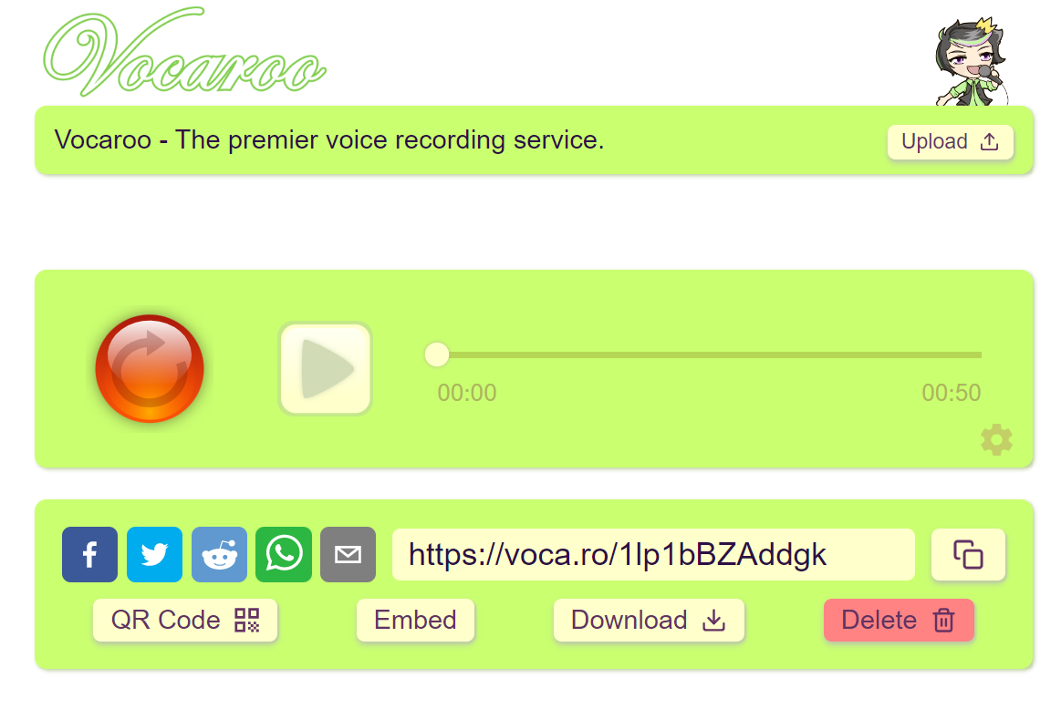
Notes:
Audio datoteke stvorene na Vocaroou mogu se dijeliti kao poveznice na blogovima, web stranicama i društvenim mrežama. Snimke su dostupne nekoliko mjeseci (obično tri mjeseca).
Snimke je moguće preuzeti, poslati ili čak skenirati čitačem QR koda.
Widget Vocaroo može se ugraditi na drugu web stranicu, tako da, na primjer, vaši učenici mogu snimati glasovne poruke putem Vocarooa izravno s web stranice vašeg razreda. Ovaj alat ne zahtijeva poznavanje HTML-a. Snimke se mogu preuzeti u različitim formatima, uključujući mp3, Ogg, flag i wav.

Slide 11
Prijenos podcasta
pronaći uslugu hostinga
pohraniti zvučni/video zapis na poslužitelju
odabir naziv podcasta
odabir slike naslovnice
opis epizode podcasta (metapodaci datoteke)
učitavanje snimke (mp3, mp4,..)
preslušati snimku
Notes:
pronaći uslugu hostinga (Usluga hostinga zadržava vaše snimke na poslužitelju)
pohraniti zvučni/video zapis na poslužitelju (Youtube, OneDrive,…)
odabir naziv podcasta
slika naslovnice koja će poslužiti kao natpis (To može biti vaša fotografija, logotip ili bilo koja druga slika koja će imati veze s onim o čemu govorite u podcastu).
opis epizode podcasta
učitavanje snimke
preslušati snimku kako biste bili sigurni da sve zvuči dobro.
Učitana epizoda automatski će dobiti vlastitu poveznicu u obliku URL

Slide 12
Promocija podcasta
društvene mreže
Instagram
Snapchat
TikTok
YouTube
službena školska web stranica
portal Libar media

Slide 13
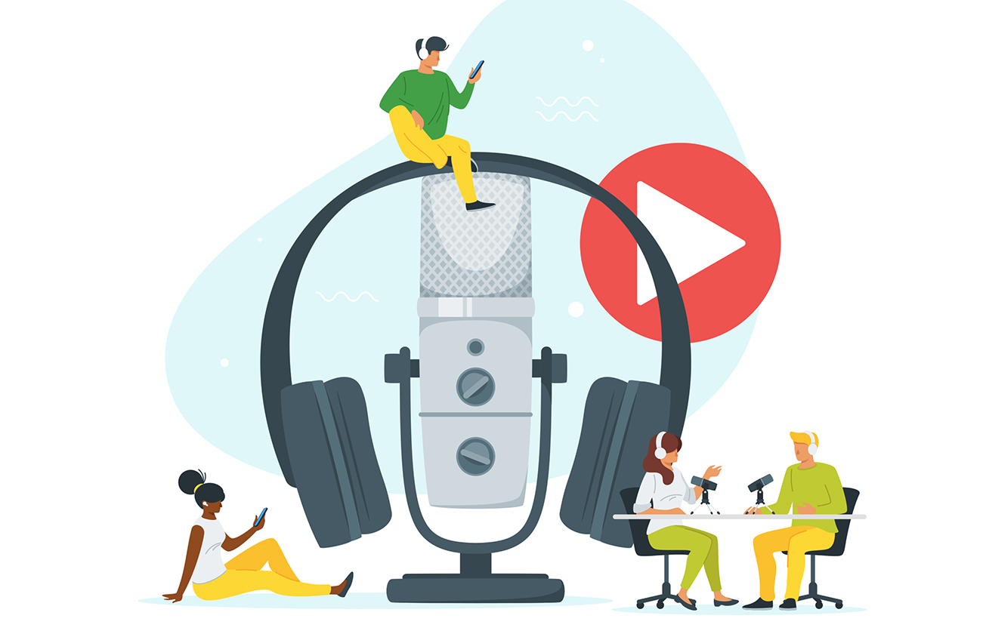
Zašto obrazovni podcast?
alternativna metoda učenja
pridonosi razvoju vještine slušanja
alat koji omogućuje nastavnicima da podijele svoje ideje i prijedloge
Notes:
Podcast je značajan resurs koji nastavnici mogu koristiti za podučavanje. To je alternativna metoda učenja koja može pomoći u poboljšanju vještina slušanja.
Većina autora podcasta su nastavnici koji koriste ovu tehnologiju za komunikaciju sa svojim učenicima izvan tradicionalnog razreda.
Podcast je također alat koji omogućuje nastavnicima da podijele svoje ideje i prijedloge kako bi poboljšali svoj način poučavanja.
prema Evi Kaplan-Leiserson podcast može pridonijeti učenju na više načina.

Slide 14
Eva Kaplan Leiserson - podcast pridonosi učenju na više načina...
Pomaže auditivnom tipu učenika
podcast pomaže učenicima koji vole učiti gradivo na način da ga više puta slušaju

Slide 15
Eva Kaplan Leiserson - podcast pridonosi učenju na više načina...
Otvara novi kanal za pristupanje informacijama
on pomaže onim učenicima koji ne uspijevaju zapisati ono što je ključno na predavanjima
mogu ga poslušati kada žele i koliko puta žele

Slide 16
Eva Kaplan Leiserson - podcast pridonosi učenju na više načina...
Pomaže neizvornim govornicima
podcast mu olakšava usvajanje gradiva tako što ima priliku slušati predavanje onoliko puta koliko mu je potrebno da ga razumije
Notes:
ako učenik sluša predavanja na nematerinskom jeziku, podcast mu olakšava usvajanje gradiva tako što ima priliku slušati predavanje onoliko puta koliko mu je potrebno da ga razumije

Slide 17
Eva Kaplan Leiserson - podcast pridonosi učenju na više načina...
Osigurava dodatne sadržaje
kao dodatni materijal učenicima (projektni zadatak, projektna nastava, istraživačka nastava)
Notes:
Podcast osigurava dodatne materijale učenicima npr. u svrhu realizacije projektnih zadataka, itd.

Slide 18
Hrvatska akademska istraživačka mreža - podcast pridonosi učenju...
Podcast je idealan za
učenje jezika
pričanje priča
snimanje glazbe
povijesno dokumentiranje
reflektivne dnevnike
sažetke predavanja
Notes:
Uz Evu Kaplan i Hrvatska akademska istraživačka mreža smatra da podcast može pridonijeti učenju na više načina.

Slide 19
Hrvatska akademska istraživačka mreža - podcast pridonosi učenju...
Podcasti koje izrade učenici mogu služiti
samoprocjeni
ocjenjivanju među kolegama
timskom radu
poboljšati vještine vođenja bilješki, planiranja i komunikacije.
Notes:
Pruža učenicima povratnu informaciju - npr. učenici snime komentare na svoje izlaganje seminara, kako bi znali što bi trebali eventualno promijeniti, a drugi kako bi znali što treba napisati i na koji način.

Slide 20
Hrvatska akademska istraživačka mreža - podcast pridonosi učenju...
Jednostavni su za izradu i moguće im je pristupiti u bilo koje vrijeme i s bilo kojeg mjesta.
Roditelji mogu pristupiti podcastima kako bi pomogli djeci u pisanju zadaće.

Slide 21
Hrvatska akademska istraživačka mreža - podcast pridonosi učenju...
Postoji velik broj dostupnih podcasta iz raznih područja koji mogu
obogatiti nastavu
pomoći učenicima s različitim stilovima učenja.

Slide 22
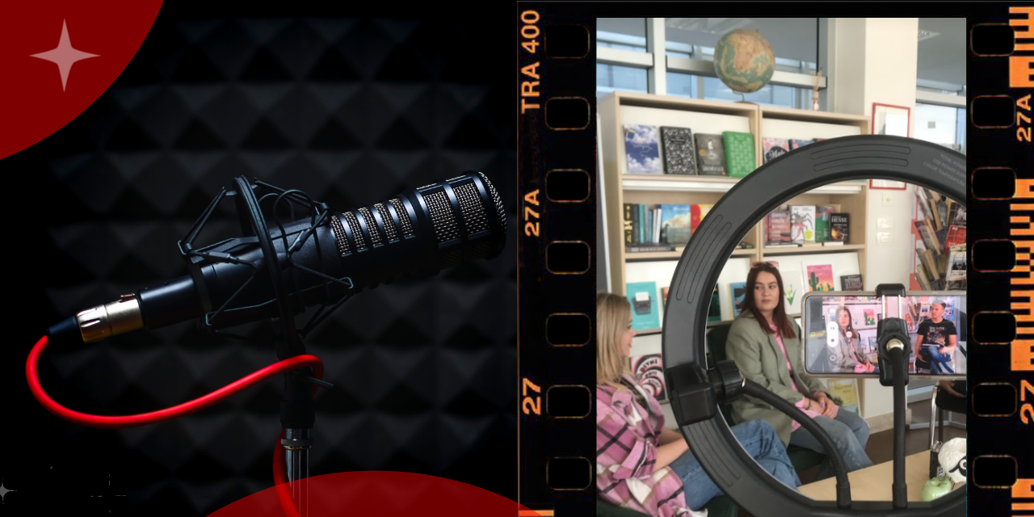
PODCAST
U ZDRAVSTVENOJ ŠKOLI
Notes:
Sada ćemo vam pokazati primjere podcasta koje su naši učenici snimili.

Slide 23
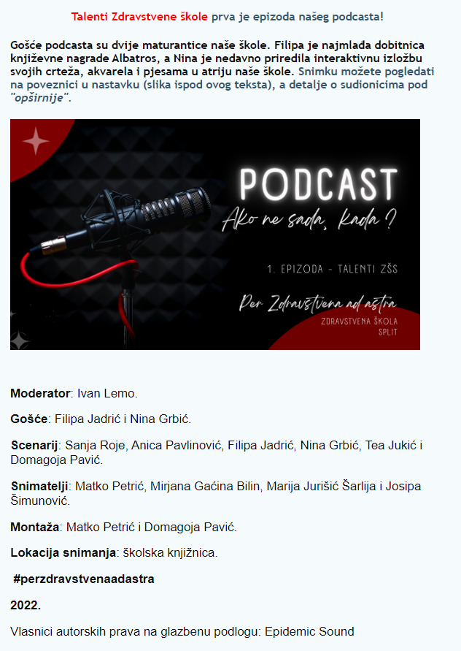
Najava prve epizode
TALENTI Zdravstvene škole!
Notes:
U prošloj školskoj godini naša škola priključila se projektu CIMAJ u organizaciji Centra izvrsnosti Splitsko dalmatinske županije. Svoj projekt nazvali smo „Per Zdravstvena ad astra“
Zahvaljujući angažmanu na ovom projektu usudili smo se promišljati i o snimanju samog podcasta. Tako je nastala ova prva epizoda koja je ujedno i osvojila Oscara na Festivali izvrsnosti u organizaciji Centra izvrsnosti SDŽ. Gošće podcasta su naše maturantice, jedna od njih je najmlađa dobitnica književne nagrade Albatros, a druga je priredila interaktivnu izložbu svojih crteža, akvarela i pjesama…

Slide 24
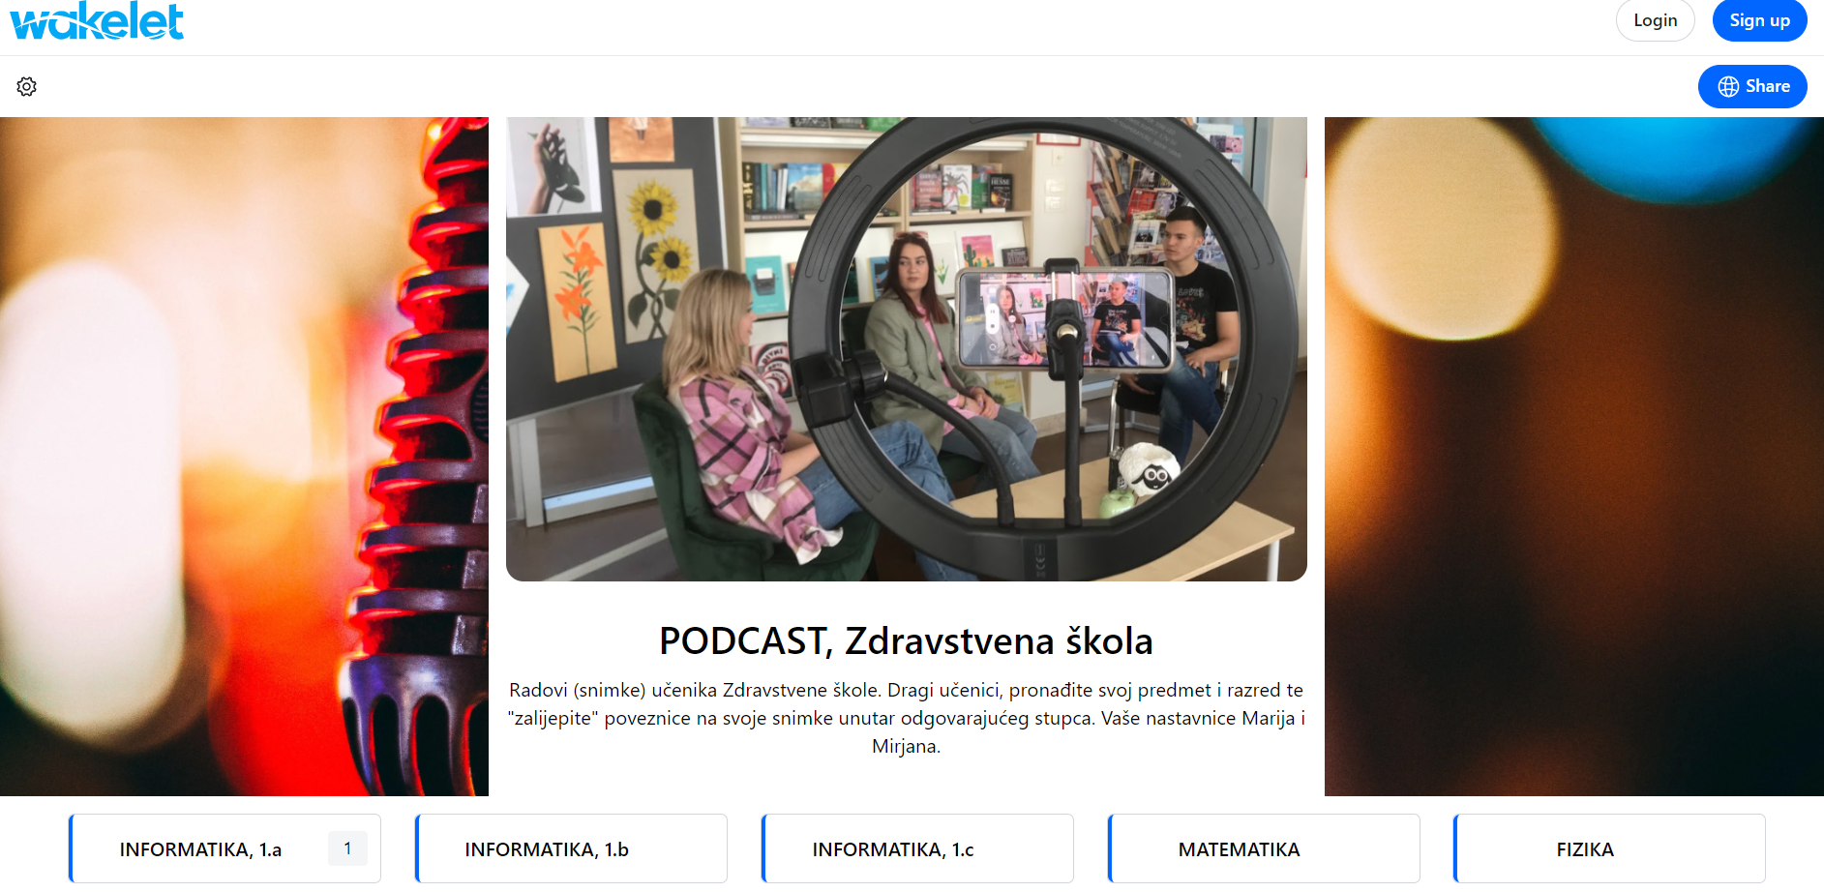
„Skok na glavu” u snimanje obrazovnog podcasta!
https://bit.ly/PODCAST-UCENICI
Notes:
Kako smo i zašto „skočili na glavu” u snimanje obrazovnog podcasta? Snimanje epizode TALENTI potaklo nas je na promišljanje o realizaciji projekta „Obrazovni podcast”. A sveprisutnost mobilnih uređaja i navike naših učenika su nam to značajno olakšale. Shvatili smo da učenici lakše i duže ostanu angažirani slušajući podcast nego li čitajući sadržaje iz udžbenika, s prezentacija…
Podcastu je moguće pristupiti putem poveznice, sa službene stranice škole. Nakon što je nastavni materijal u obliku podcasta objavljen, učenik sam može odrediti kada će i koliko puta preslušati taj materijal. A ukoliko to želi, preuzet će ga na svoj mobitel ili tablet kako bi ga mogao preslušavati neovisno o kvaliteti internetske veze.
Prenošenje nastavnog materijala na mp3 player omogućava učeniku da odabere, ne samo vrijeme, nego i mjesto preslušavanja nastavnog materijala, a to znači ostavlja mu se mogućnost da nastavni materijal sluša od doma, u šetnji, dok se voze u autobusu, dok džogiraju, voze (sobni) bicikl ili prije spavanja.

Slide 25
Rubrika za vrednovanje podcasta
SASTAVNICE | RAZINE OSTVARENOSTI KRITERIJA
 | u potpunosti (2 boda) | djelomično (1 bod) | treba doraditi (0 bodova)
tema | Tema je razrađena jasno i precizno. Jasna je podjela uloga. | Tema je razrađena jasno i precizno, ali bez precizne podjele uloga. | Tema nije razrađena jasno i precizno kao ni podjela uloga.
scenarij | Precizno je i jasno sastavljen scenarij podcasta. Obuhvaćeni su svi aspekti zadane teme. | Sastavljen je scenarij podcasta, ali djelomično precizno. Djelomično su obuhvaćeni aspekti zadane teme. | Nisu jasno opisane scene i nije jasan redoslijed scena.
sadržaj | Jasno je i precizno određen sadržaj podcasta i izmjena sugovornika. Sadržaj je u skladu sa zadanom temom. | Nije dovoljno jasno određen sadržaj podcasta i izmjena sugovornika. Sadržaj nije u potpunosti u skladu sa zadanom temom. | Sugovornici se izmjenjuju bez logičnog slijeda. Sadržaj je u većem neskladu sa zadanom temom.
kvaliteta snimanja | Svi dijelovi podcasta su kvalitetno snimljeni. | Neki dijelovi podcasta nisu dovoljno kvalitetno snimljeni. | Podcast je samo djelomično snimljen (moderator nije snimljen, nije obrađena tema do kraja,…). Loša kvaliteta audio/video zapisa.
govor | Govornik govori sasvim jasno i glasno uz točan i precizan izgovor. | Govornik govori jasno i povremeno tiho te većinu riječi izgovara točno. | Govornik govori nejasno, pogrešno izgovara riječi i govori vrlo tiho.
Notes:
Nakon što smo učenicima objasnili što je podcast I kako snimiti podcast, dobili su zadatak snimiti vlastiti podcast sa ograničenim vremenom trajanja na zadanu temu. Zadali smo im teme poput: Povijesni razvoj računala, Aritmetički i geometrijski niz, Zašto brod ne tone,…
Upoznali smo ih sa rubrikom za vrednovanje podcasta, kao I s kriterijima vrednovanja. Rubriku možete preuzeti sa wakeleta.

Slide 26
Primjeri obrazovnih podcasta
https://bit.ly/PODCAST-UCENICI
Aritmetički niz
Primjena nizova
Notes:
Sada ćemo poslušati tri podcasta naših učenika.

Slide 27
I na kraju balade…
Podcasti su tu
da ostanu.

Slide 28
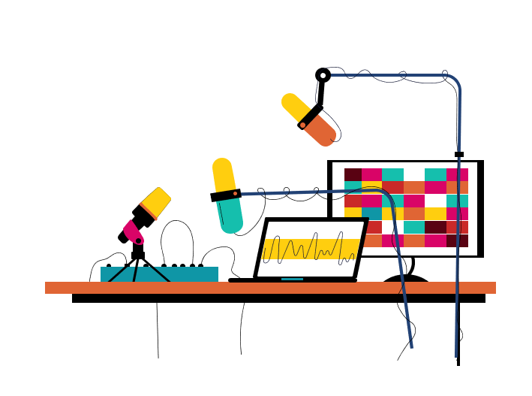
„Ako ne sada, kada?”
Podcast Zdravstvene škole
bit.ly/podcast-evaluacija
Hvala na pozornosti!
mirjana.gacina.bilin@skole.hr
marija.jurisic-sarlija@skole.hr

